Slide 1
Point AME-AMS bâtiment run 1
01/05/2018

Slide 2
1) Mesures modélisées

Slide 3
Mesures transversales
Prix des énergies :
  Gaz, fioul, bois inchangés
  Electricité : de 0 à 20 euros par MWh entre 2040 et 2050

Slide 4
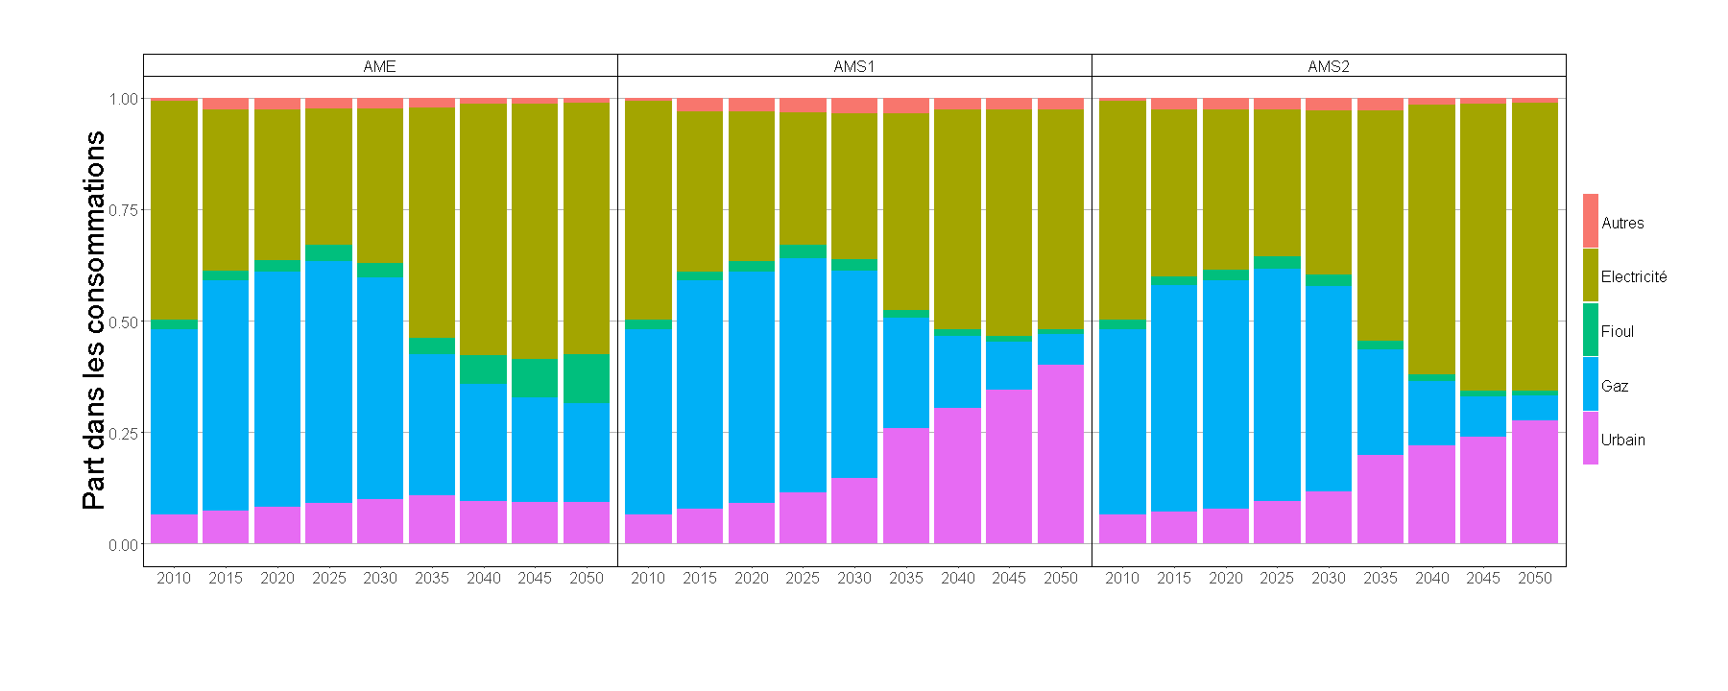
Mesures AMS : construction neuve
Modélisation AMS run 1 | Modélisation AMS run 2
-10 % de constructions neuves après 2020 320 millions de m² entre 2009 et 2050 -700 GWh en 2050 par rapport à AME | Idem run 1
 | - Besoins de chauffage : -5% 2020-2030, -15% 2030-2040, -30 % 2040-2050 - Autres usages (y compris électriques) : -5% 2020-2030, -10% 2030-2040, -20 % 2040-2050
PM des énergies dans les consommations de chauffage du parc neuf (AME/AMS)

Slide 5
Mesures AMS : rénovation de l’existant
Modélisation AMS run 1 | Modélisation AMS run 2
CEE : signal prix 5 euros par MWhcumac 3ème période et 15 euros/MWhcumac jusque 2050 | 15 euros/MWhcumac après 2020 et augmentation de 4 % par an jusque 48 euros/MWhcumac en 2050
Patrimoine immobilier de l’État : Passage de l’obligation de rénover de 3 à 5 % pour faire un quart sur 5 ans Prêts bonifiés à destination des collectivités si geste de niveau BBC rénovation : 10 ans, 100 000 euros max à 1 % | idem run 1
Travaux embarqués : Désactivé car conflit avec décret | Rénovation de 1 % par an du parc (autre que celui de l’Etat)
Urbain et renouvelables : Baisse des coûts des systèmes urbains (-30 % classiques et -50 % performants à l’horizon 2050) → subvention à l’investissement PAC – 30 % | Urbains -15 % classiques et -30 % performants à l’horizon 2050) PAC – 50 %
RT existant : idem AME gestes de niveau RT : gain + 6 % et coûts + 9 % Systèmes classiques : rdt + 10 % et coût +15 % | idem AME

Slide 6
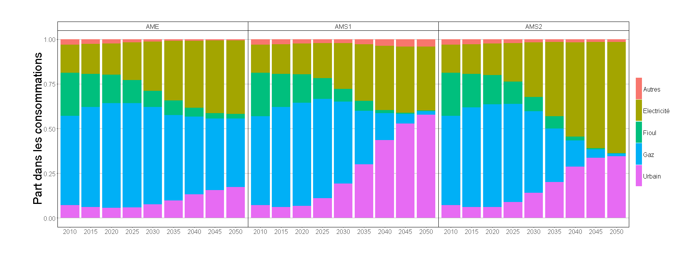
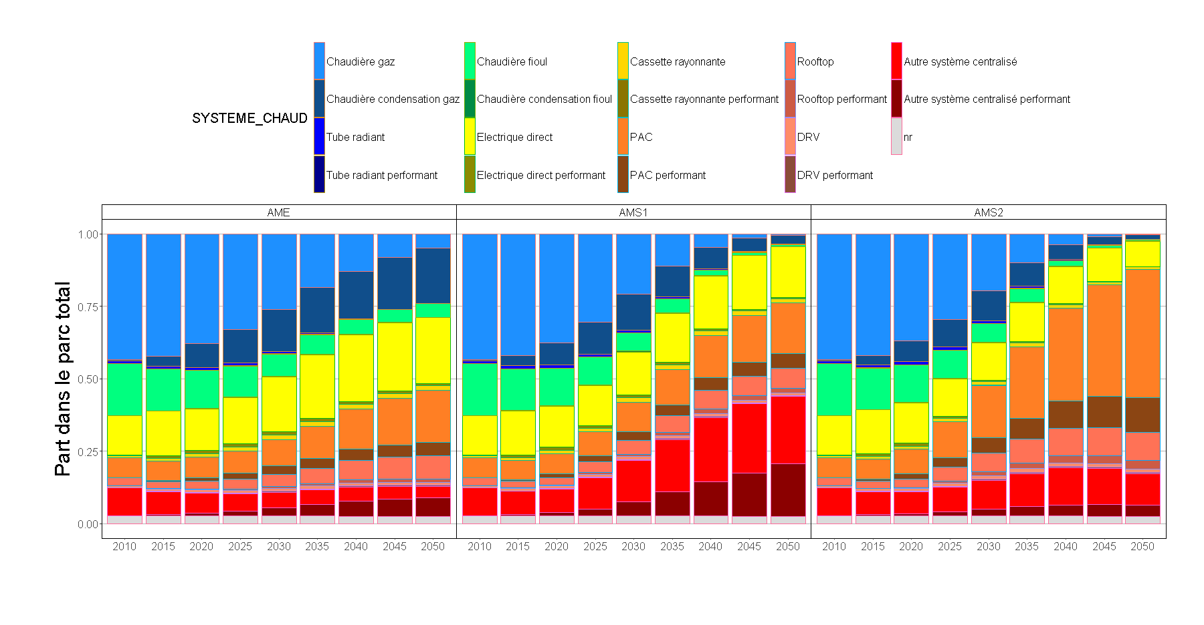
PM des énergies dans les consommations de chauffage du parc existant (AME/AMS)
PM (surfaces) des systèmes de chauffage dans le parc total (AME/AMS)

Slide 7
Mesures AMS : décret tertiaire
Modélisation AMS
Décret : Modélisé au niveau de la branche et de l’occupant (part des bâtiments de plus de 500 m² = Part concernée par le décret) → environ 61 % du Parc Entre 2019 et 2050 Consommations (usages RT) >2000 m² : - 80 % en 2050 1000-2000 m² : -60 % en 2050 500-1000 m² : -50 % en 2050 -69 % en moyenne
 | Part > 2000 m² | Part > 1000 m² | Part > 500 m²
Bureaux Administration | 42% | 42% | 42%
Café Hôtel Restaurant | 13% | 24% | 38%
Commerce | 16% | 45% | 48%
Enseignement Recherche | 65% | 76% | 96%
Habitat Communautaire | 0% | 42% | 89%
Santé Action Sociale | 55% | 55% | 83%
Sport Loisir Culture | 21% | 35% | 41%
Transport | 17% | 37% | 37%
Total | 35,01 % | 48,86% | 61,48%

Slide 8
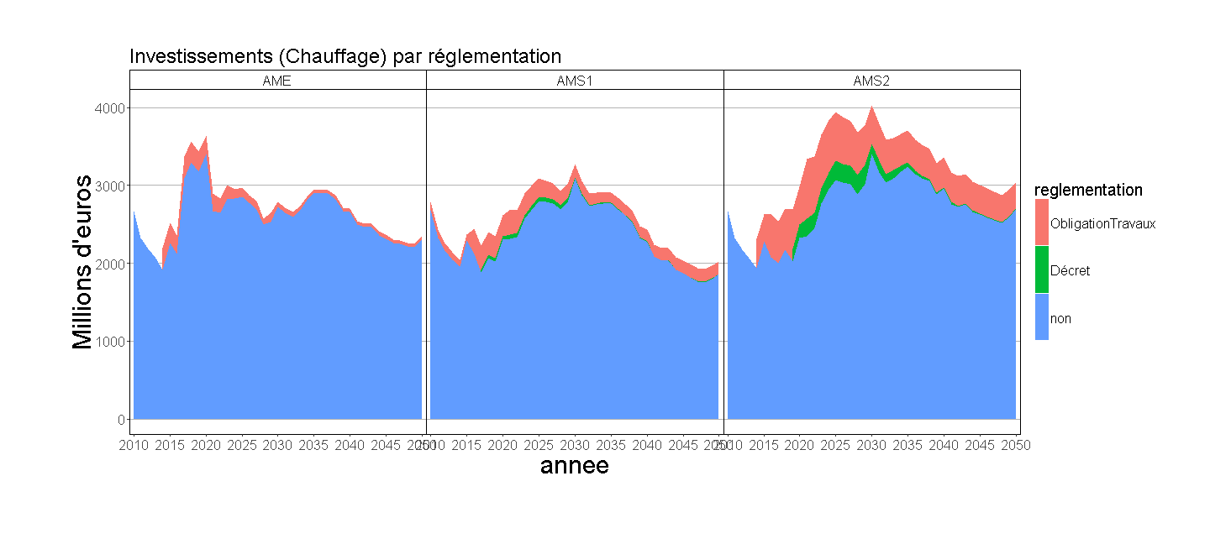
Mesures AMS : rénovation de l’existant

Slide 9
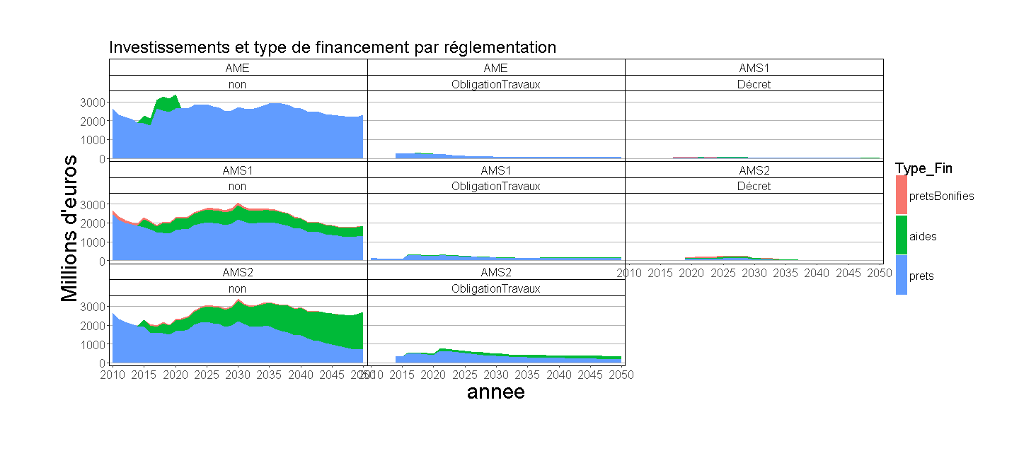
Mesures AMS : rénovation de l’existant

Slide 10
Mesures AMS : Autres usages
ECS :
  Électrification
  Hausse du rendement des CET de 1,8 à 2,5 (hypothèses DGEC)
  Pénétration des systèmes performants plus lentes 100 % après 2030 (run 1 après 2020)
  Baisse progressive de 20 % du besoin unitaire entre 2015 et 2050 (mitigeur, équipement plus performants...)
Cuisson, bureautique, froid alimentaire, autres usages thermiques, process : baisse des besoins des équipements lors du renouvellement (hypothèses RTE/DGEC)
Autres usages thermiques : Électrification et suppression du fioul
Cuisson : électrification
Eclairage : Forte baisse dès 2020 lors du renouvellement des équipements (pénétration rapide des LED)

Slide 11
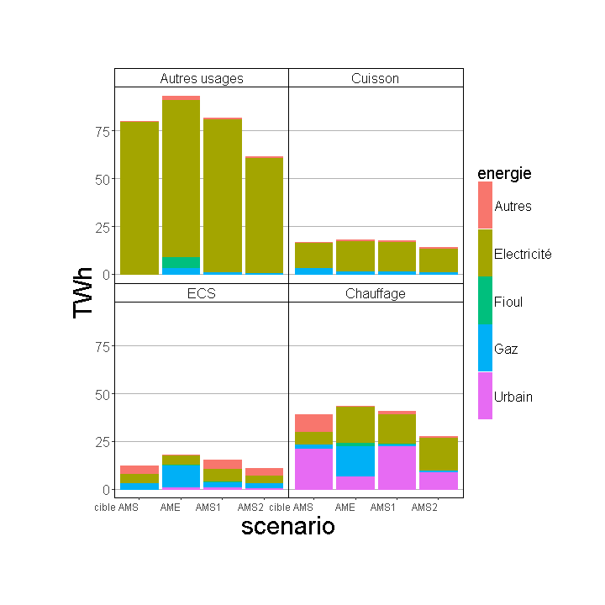
Consommations par énergie et par usage
(hors chaleur issue de l’environnement)

Slide 12
Évolutions des consommations par usage
TWh | Total hors chaleur environnement 2015 | Total 2015 | Total hors chaleur environnement 2050 | Total 2050 | Variation 2015/2050 Total hors chaleur | Variation 2015/2050 Total
Chauffage | 102,0 | 108,7 | 27,7 | 56,0 | -73% | -49%
ECS | 22,1 | 23,6 | 10,6 | 15,6 | -52% | -34%
Cuisson | 14,7 | 14,7 | 13,8 | 13,8 | -6% | -6%
Eclairage | 31,4 | 31,4 | 11,2 | 11,2 | -64% | -64%
Electricité spécifique | 48,0 | 48,0 | 42,8 | 42,8 | -11% | -11%
Climatisation | 6,1 | 18,3 | 6,3 | 29,2 | 4% | 59%
Autres consos (hors elec spé) | 3,8 | 3,8 | 1,4 | 1,4 | -63% | -63%
Total modèle | 228,0 | 248,5 | 113,8 | 170,0 | -50% | -32%

Slide 13
2) Comparaison avec le CEREN (AME et nouvelle version du modèle)

Slide 14
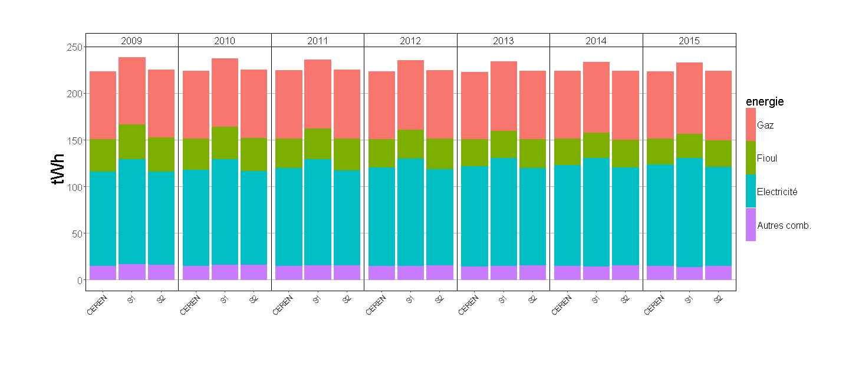
Comparaison avec le CEREN (Consommations totales par énergie)
S1 = ancien AME
S2 = nouvelle version modèle

Slide 15
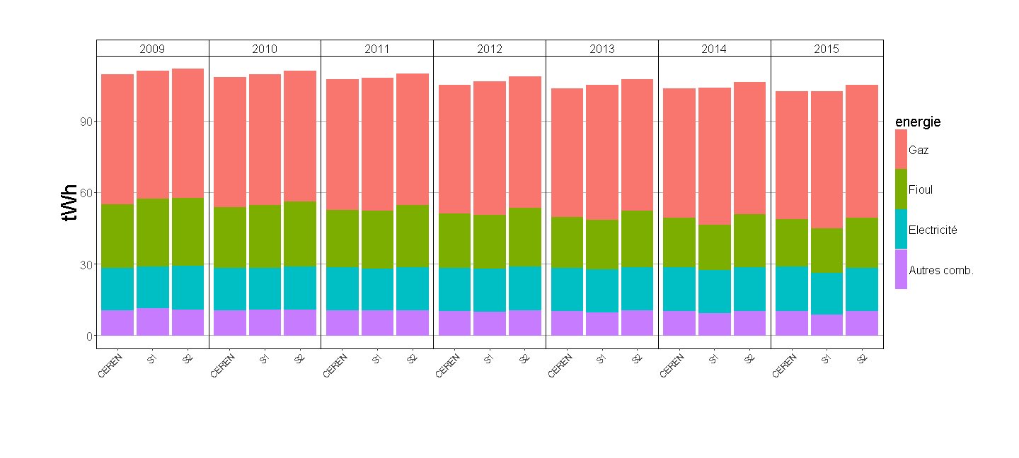
Comparaison avec le CEREN (Consommations de Chauffage par énergie)
S1 = ancien AME
S2 = nouvelle version modèle
2010-2015 :
CEREN : - 5,5 %
Ancien AME : -6,5 %
Nouveau AME : -5,2 %

Slide 16
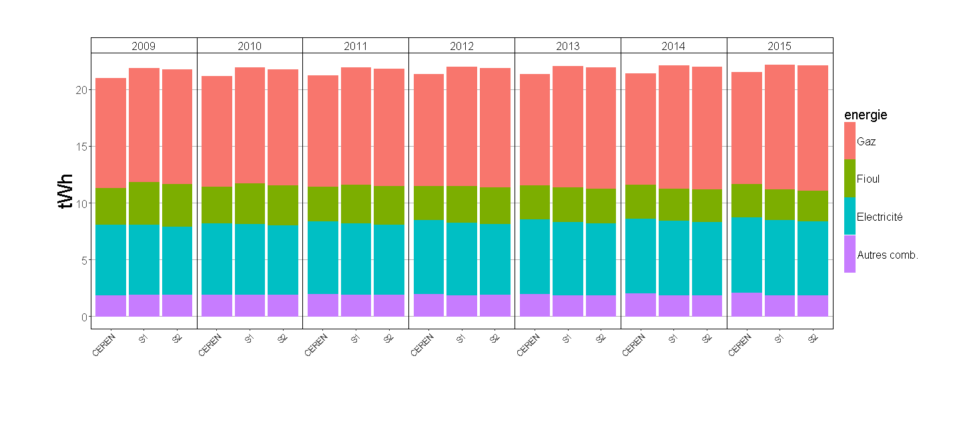
Comparaison avec le CEREN (Consommations d’ECS par énergie)
S1 = ancien AME
S2 = nouvelle version modèle

Slide 17
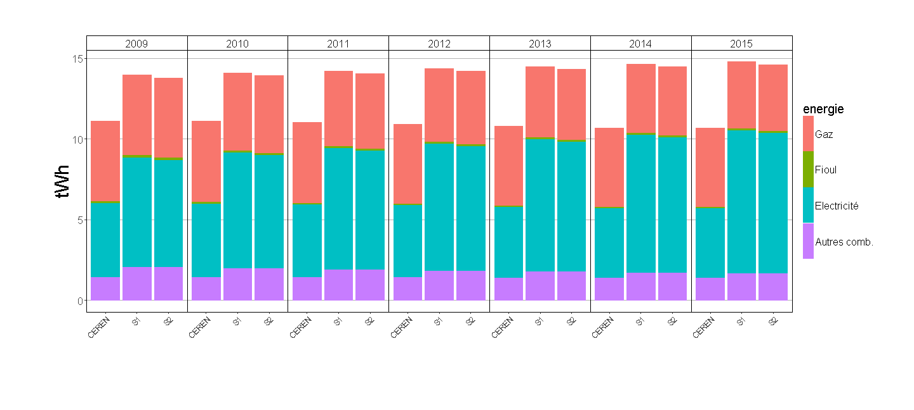
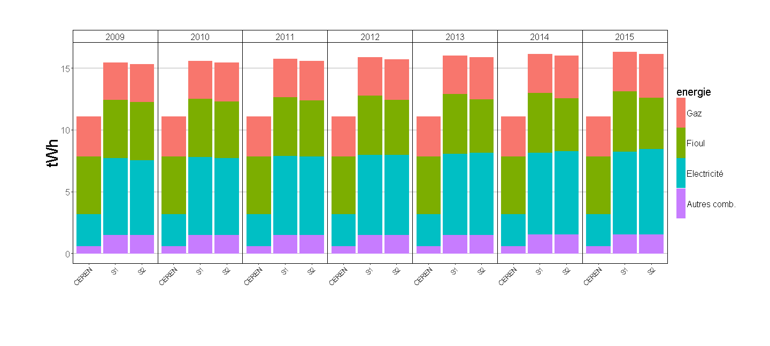
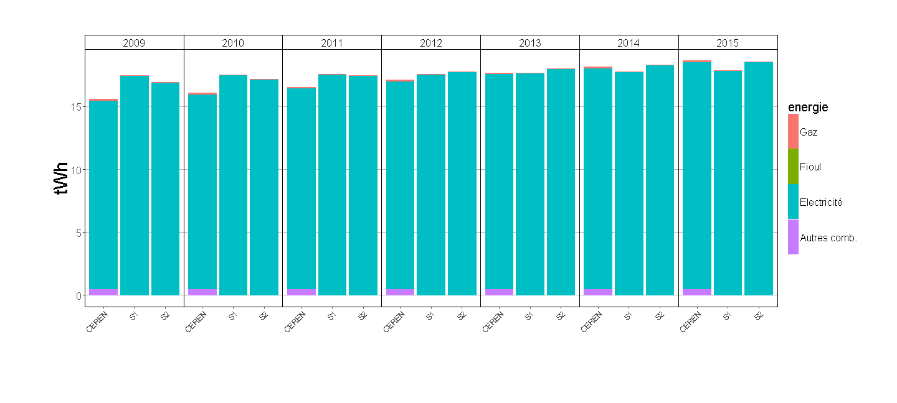
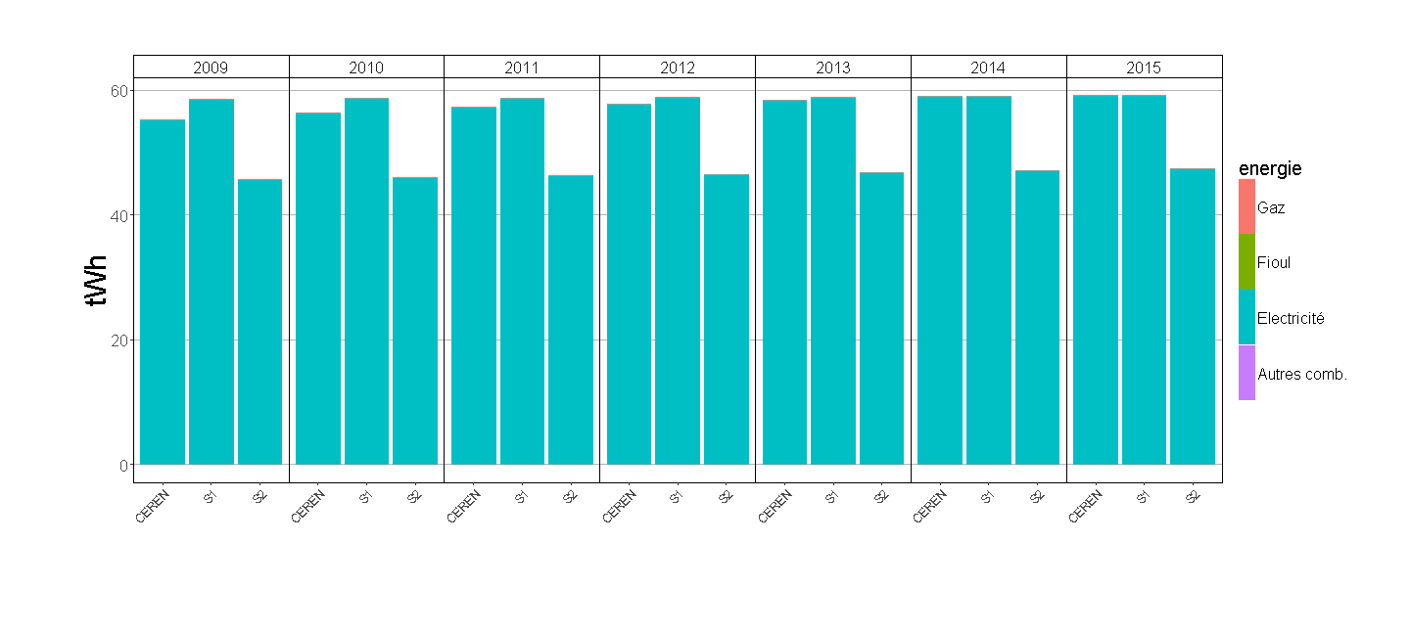
Cuisson
Autres usages thermiques
Climatisation + Auxiliaires + Ventilation
Autre électricité spécifique

Slide 18
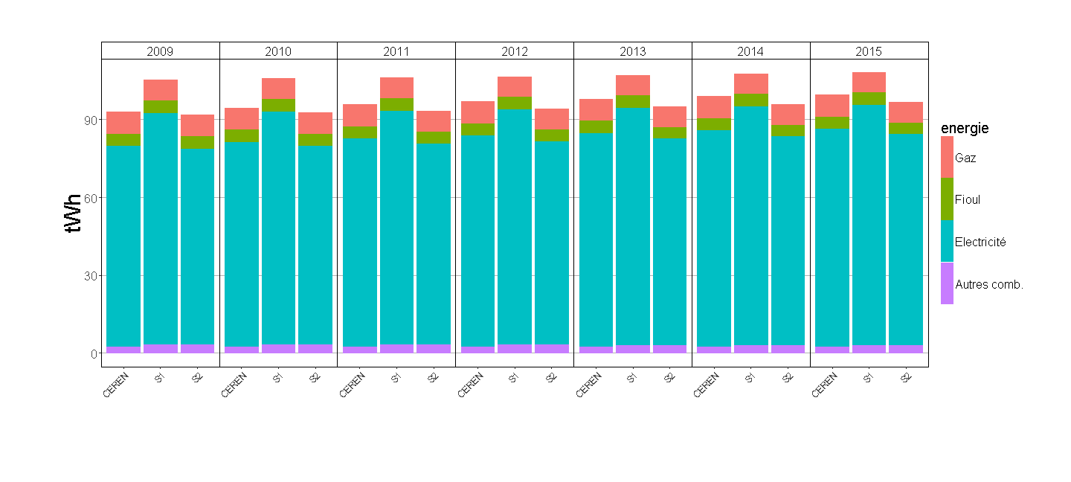
Cuisson + Autres usages thermiques + électricité spécifique (y compris climatisation)

Slide 19
3) Comparaison AME et AMS : ancienne et nouvelle version du modèle

Slide 20
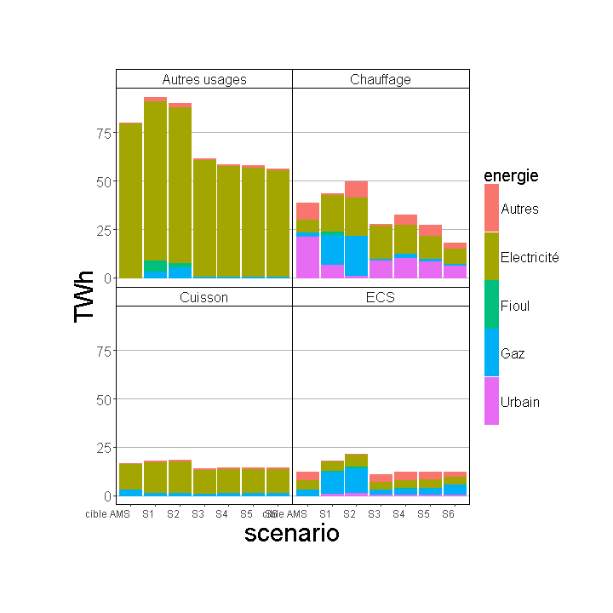
Consommations par énergie et par usage comparaison avec cible AMS
S1 = ancien AME / S2 = AME nouveau modèle
S3 = ancien AMS / S4 = AMS nouveau modèle
S4, S5 = AMS nouveau modèle rénovation forte

Slide 21
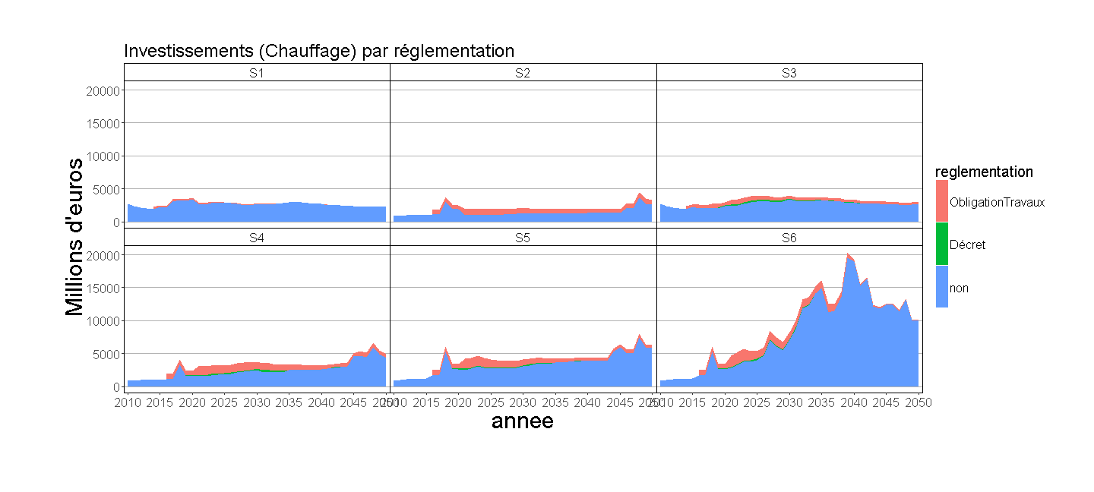
Investissements

Slide 22
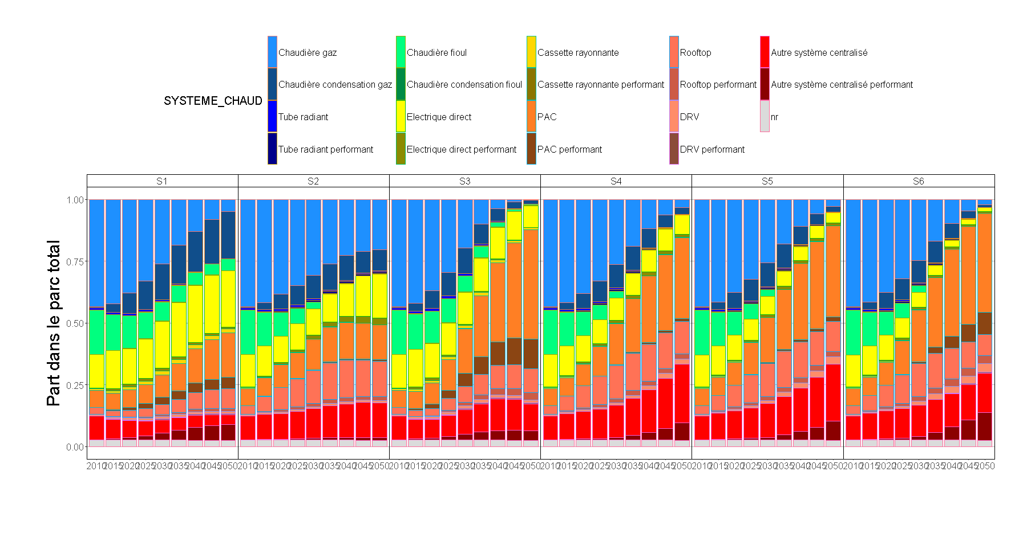
PM (surfaces) des systèmes de chauffage dans le parc total

Slide 23
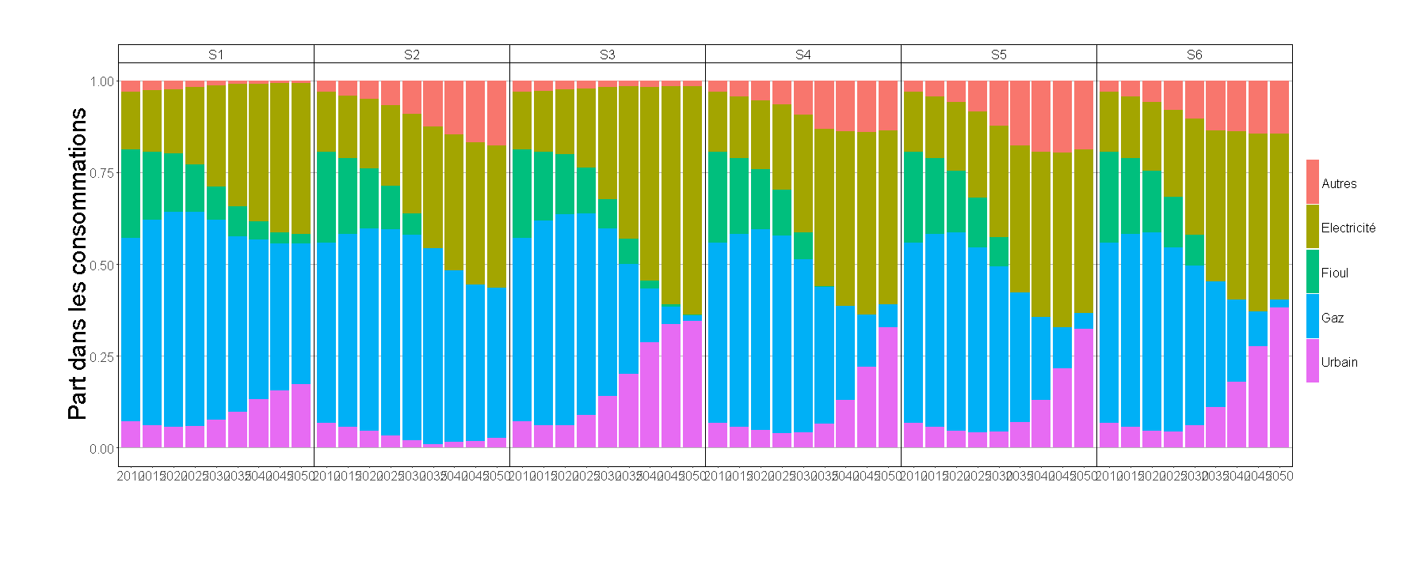
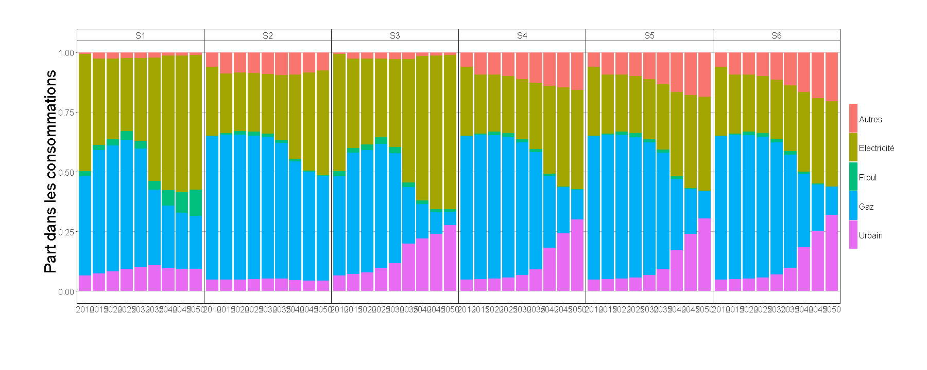
PM (Consommations) des énergie de chauffage dans le parc existant et le parc neuf

